Slide 1

마이크로콘트롤러
기말프로젝트 중간발표
2020/11/25(수)
금오공과대학교 기계시스템공학과
20150339 김진민
(phone : 010-6266-6099)
(mail : uiop3847@naver.com)

Slide 2
목차
Chapter 1. 부품 및 기능
Chapter 2. 코드
Chapter 3. 예상 일정

Slide 3
부품 및 기능
1
2
3
*주제 선정
“ 부저와 버튼, LED 등을 활용한 Fanxy한 피아노 제작”

Slide 4
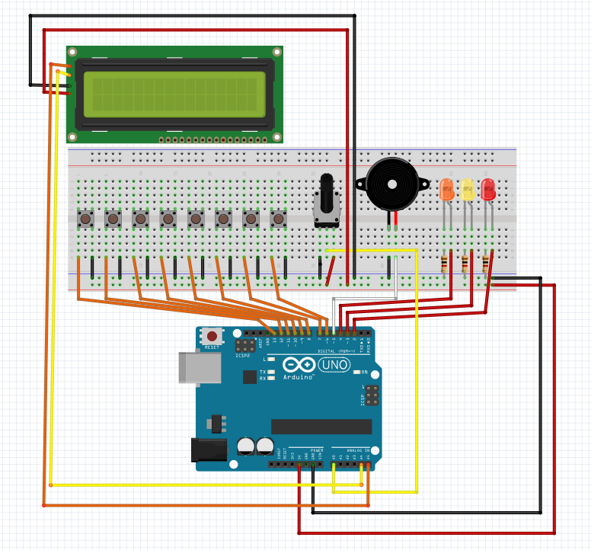
부품 및 기능
1
2
3
*회로도

Slide 5
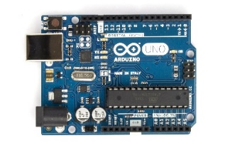
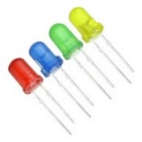
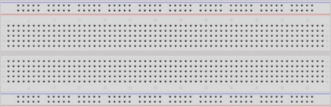
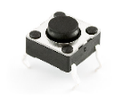
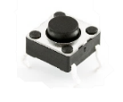
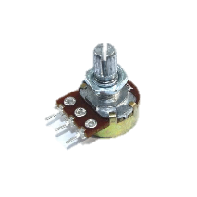
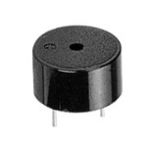
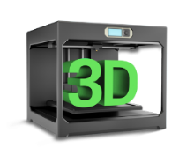
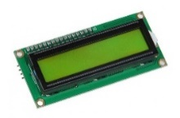
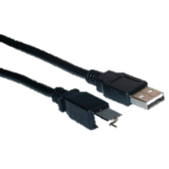
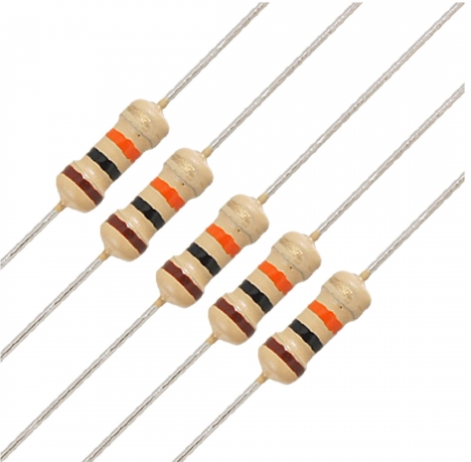
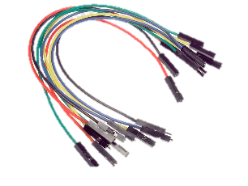
부품 및 기능
1
2
3
*소요 부품
아두이노 구성품
추가 예상 부품
아두이노 우노
브레드보드
LED(3EA)
푸시버튼(4EA)
푸시버튼(4EA)
부저(1EA)
가변저항(1EA)
3D프린팅 출력물
LCD(1EA)
1K 저항(3EA)
점퍼선
케이블

Slide 6
코드
1
2
3
*부품별 기능
☞ 가변저항 → 범위에 따라 음계 조절
☞ 1~8번 스위치 → 건반 역할
☞ 부저 → 음을 소리로 출력
☞ LED → 켜진 개수로 음계의 상태 표시
☞ LCD → 버튼을 누를 때 해당 음을 표시

Slide 7

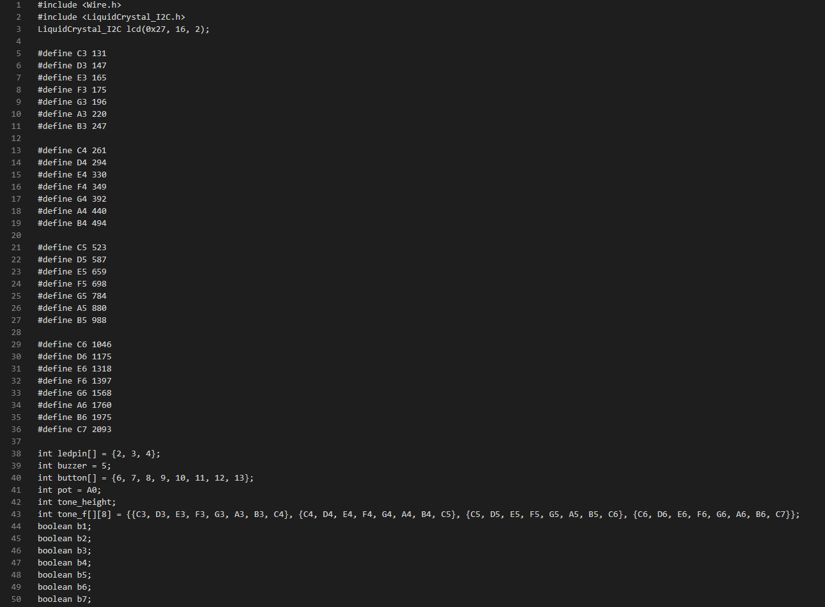
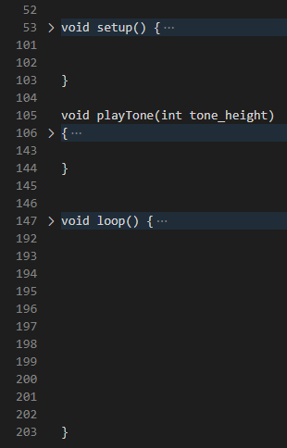
코드
1
2
3
①
②
③

Slide 8
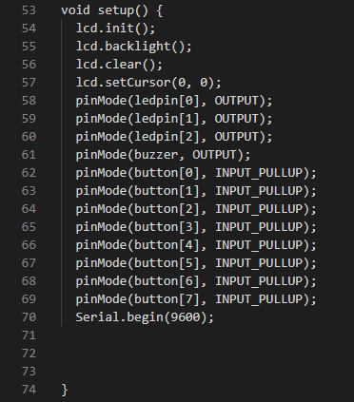
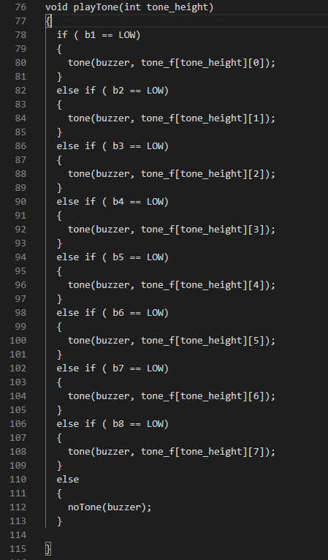
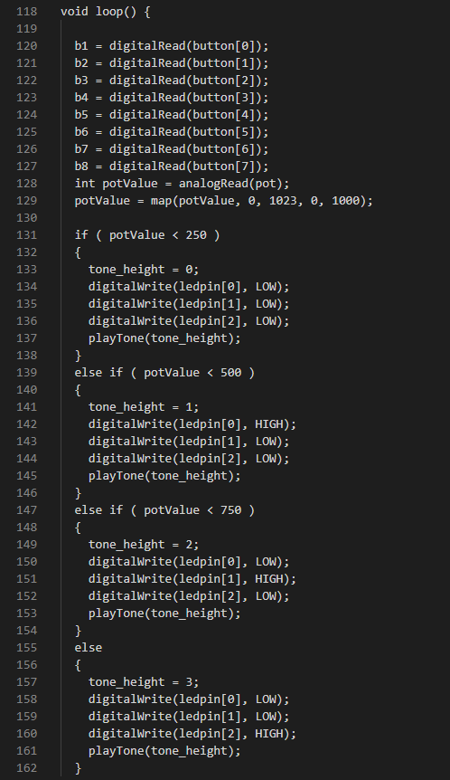
코드
1
2
3
①
②
③

Slide 9
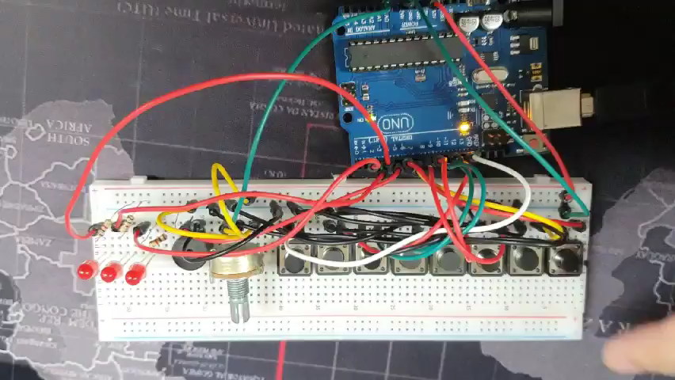
작동 동영상
1
2
3

Slide 10
예상 일정
1
2
3
기말프로젝트 예상 일정표
11월 11일 (D-28) | 11월 25일 (D-14) | 11월 25일 ~ 11월 29일 | 11월 29일 ~ 12월 2일
제안서 | 중간 평가 | 전반적인 시스템 제작 | 작동 테스트
최초 과제 제안 | 중간 진행과정 발표 | 부품 구비 및 전체 시스템 제작 | 회로 구성 후 기능 테스트
12월 2일 ~ 12월 9일 | 12월 9일 (D-DAY)
작품 완성 | 최종 발표
작품 개발 완료 | 최종 점검

Slide 11
예상 일정
1
2
3
*최종 완성까지 남은 일
☞ LCD 회로 구성 및 코드 작성
☞ 피아노 건반 제작 (3D프린터 이용)
☞ 코드 다듬고 여러 멜로디 작성

Slide 12
감사합니다.

